Slide 1

일본의
4차
산업혁명
21880046 김나리

Slide 2

일본의 4차 산업혁명에 대해
https://youtu.be/FVPnA4VArDM

Slide 3
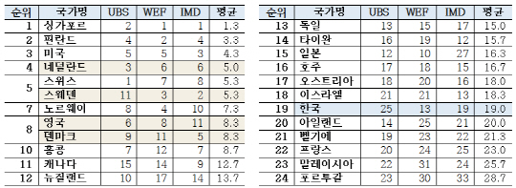
일본의 4차 산업혁명에 대해
4차 산업혁명 대응정책과 혁신 네트워크 구축현황

Slide 4
일본의 4차 산업혁명에 대해
일본의 4차 산업혁명

Slide 5
일본의 4차 산업혁명에 대해
일본의 강점

Slide 6
일본의 4차 산업혁명에 대해
약점을 극복하는 방법

Slide 7
일본의 4차 산업혁명에 대해
아베총리의 정책

Slide 8
일본의 4차 산업혁명에 대해
아베노믹스

Slide 9
일본의 4차 산업혁명에 대해
통화정책

Slide 10
일본의 4차 산업혁명에 대해
일본의 GDP

Slide 11
일본의 4차 산업혁명에 대해
아베노믹스 2.0

Slide 12
일본의 4차 산업혁명에 대해
농업부문

Slide 13
일본의 4차 산업혁명에 대해
기업배구조의개혁

Slide 14
일본의 4차 산업혁명에 대해
스튜어드십 코드

Slide 15
일본의 4차 산업혁명에 대해
위미노믹스

Slide 16
일본의 4차 산업혁명에 대해
출산율 향상

Slide 17
일본의 4차 산업혁명에 대해
사회보장

Slide 18
일본의 4차 산업혁명에 대해
과도한 목표 설정

Slide 19
일본의 4차 산업혁명에 대해
구조개혁의 한계

Slide 20
일본의 4차 산업혁명에 대해
신성장전략

Slide 21
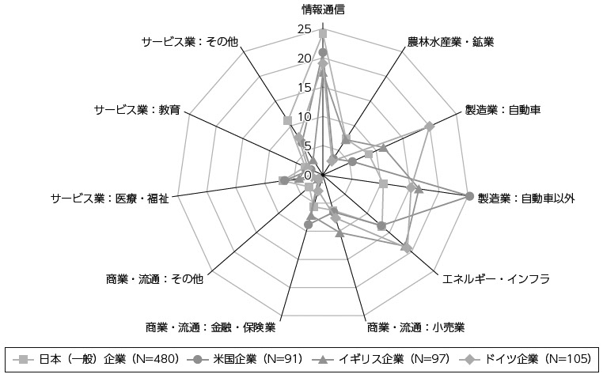
일본의 4차 산업혁명에 대해
신성장전략

Slide 22
일본의 4차 산업혁명에 대해
느낀점

Slide 23
THANK
YOU FOR
LISTENING

